Slide 1
Phần 1.2
PHÒNG CHỐNG BẠO LỰC TRÊN CƠ SỞ GIỚI

Slide 2
MỤC TIÊU
Hiểu và trình bày được một số khái niệm liên quan đến bạo lực trên cơ sở giới, biểu hiện, hành vi BLTCSG
Phân tích được các nguyên nhân cơ bản, tác động và hệ quả của BLTCSG
Liệt kê được cácbước cơ bản trong qui trình phòng ngừa và xử lí các vụ việc bạo lực học đường TCSG

Slide 3
CÁC NỘI DUNG CHÍNH
1
Thực trạng - Khái niệm
2
Các hình thức và biểu hiện của
BLHĐTCSG và XHTDTE
3
Hệ quả và nguyên nhân
của BLHĐTCSG/XHTDTE
4
Quy trình xử lý BLHĐTCSG của nhà
trường và kỹ năng hỗ trợ của GVCN

Slide 6
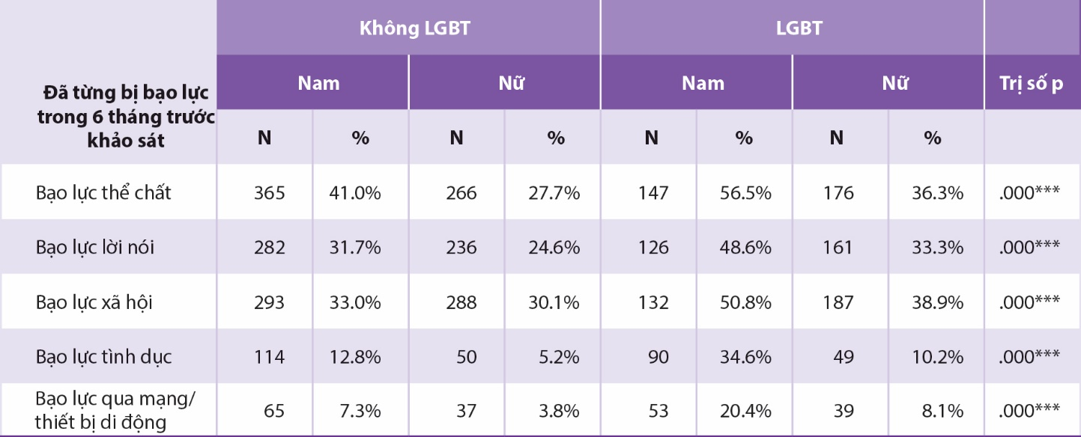
THỰC TRẠNG BLG và XHTD TE
Các hình thức BLHĐ TCSG trong 6 tháng gần đây
Nguồn: Trung tâm Kiểm soát và Phòng ngừa dịch bệnh (CDC) và Tổ chức Y tế thế giới (WHO), 2013. Khảo sát toàn cầu sức khỏe học sinh trong nhà trường Việt Nam

Slide 7
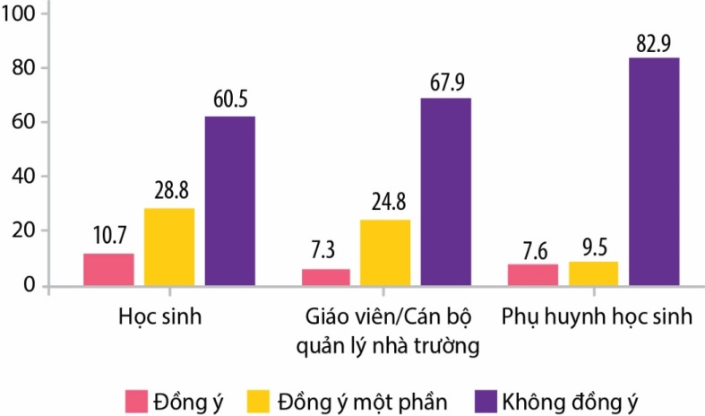
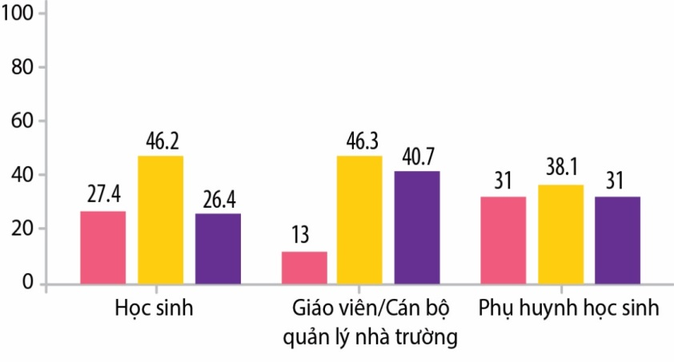
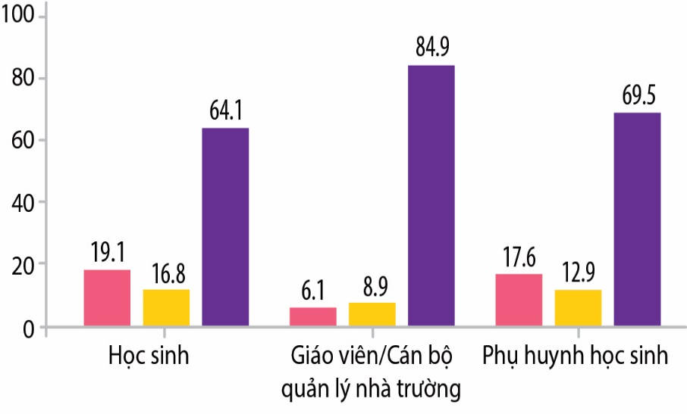
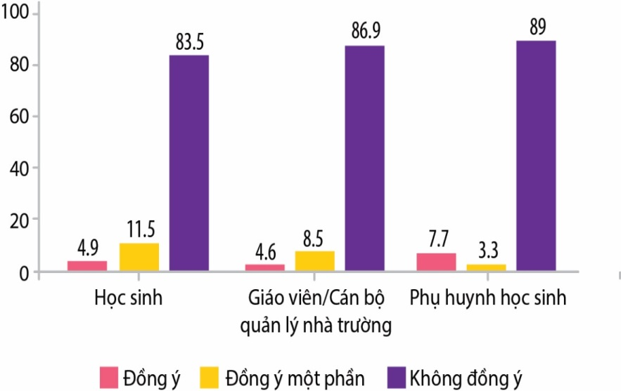
Nhận thức về BLHĐTCSG
Vẫn còn thái độ đồng tình ở cả học sinh, giáo viên, và cha mẹ học sinh đối với các hình thức BLHĐTCSG và nạn bắt nạt
‘Thỉnh thoảng học sinh đánh nhau là chuyện bình thường’
‘Đôi khi GV cũng phải đánh, mắng học sinh để duy trì kỷ luật’
“Gọi ai đó bằng biệt danh như ‘thằng béo’, ‘pê-đê’, ‘đồ nhà quê’ ... chẳng hề xúc phạm họ”
‘Trêu chọc con trai ỏn ẻn hoặc con gái ít nữ tính là trò đùa vô hại’

Slide 9
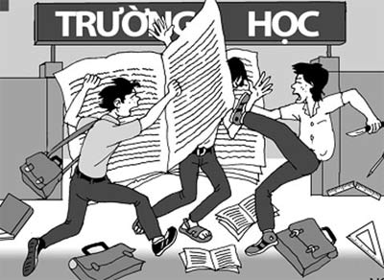
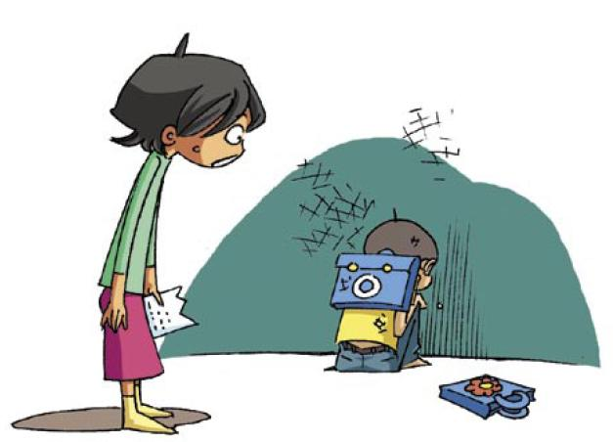
Khái niệm
Thế nào là bạo lực học đường?
Bạo lực học đường
là những hành động
mang tính chất bạo
lực xảy ra nơi trường
học hoặc liên quan
đến trường học.

Slide 10
KHÁI NIỆM LIÊN QUAN ĐẾN BẠO LỰC GIỚI
BẠO LỰC: Là bất cứ hành động nào gây tổn hại cho người khác, hoặc ngăn cản không cho người khác được thực hiện những quyền chính đáng
BẠO LỰC TRÊN CƠ SỞ GIỚI: Là bất kì hành động nào gây ra, hoặc có khả năng gây ra các tổn hại về thể chất, tình dục, tinh thần hoặc tâm lý của người khác dựa trên đặc điểm giới tính, định kiến giới hay sự PBĐX về giới và từ mối quan hệ không bình đẳng về quyền lực giữa các giới. (Plan,2018 và Unesco, 2016)
BẠO LỰC HỌC ĐƯỜNG TRÊN CƠ SỞ GIỚI (BLHĐTCSG): Là những hành động gây tổn hại hoặc có khả năng gây tổn hại đối với các học sinh về thân thể, tinh thần hay tình dục; xuất phát từ những định kiến giới, phân biệt đối xử về giới hoặc những lí do liên quan đến giới tính của các em (Plan,2018)

Slide 11
BẠO LỰC TRÊN CƠ SỞ GIỚI
Mày là con trai mà sao ẻo lả vậy?
Ê, mày là con gái mà sao xấu vậy?
HS nam Lớp 11 chia sẻ bị bạo lực tinh thần vì các bạn chọc ghẹo ‘nhìn giống con gái, tướng đi giống gái, với lại toàn chơi với con gái không.

Slide 12
Một số từ ngữ có liên quan
Người bị bạo lực (còn gọi là nạn nhân): là người phải chịu mọi hình thức và hậu quả của bạo lực | Người gây bạo lực: là người gây ra bạo lực hoặc gây ra nguy hại đối với nạn nhân
Người cổ vũ bạo lực: là người cổ vũ, tham gia hoặc cho thấy họ hào hứng bởi hành vi bạo lực | Người chứng kiến bạo lực: là người chứng kiến (nhìn thấy, nghe thấy) các hành vi bạo lực

Slide 13
2
CÁC HÌNH THỨC VÀ BIỂU HIỆN CỦA
BLHĐTCSG và XHTD
CÁC HÌNH THỨC BẠO LỰC HỌC ĐƯỜNG TRÊN CƠ SỞ GIỚI
Bạo lực thân thể
Bạo lực kinh tế
Bạo lực tinh thần
Bạo lực tình dục
Hành động bạo lực có thể là bạo lực thân thể, tinh thần, tình dục và kinh tế, hoặc cũng có thể phối hợp các hình thức bạo lực nêu trên

Slide 14
CÁC HÌNH THỨC và BIỂU HIỆN CỦA BLHĐTCSG
Bạo lực thân thể
Đánh, đấm, tát
Bóp cổ
Bắt đứng/ngồi/quỳ ở những tư thế gây đau đớn cơ thể
Bắt luyện tập quá mức
Cấm đi vệ sinh
Bóc lột sức lao động
Bạo lực kinh tế
Sĩ diện nam tính
Trấn lột tiền/tài sản
Bắt cống nạp
Bắt ép đi trấn lột
…..
Bạo lực tinh thần
Quấy rầy, lăng mạ
Bắt nạt, chọc ghẹo
Thao túng, hành hạ về cảm xúc
Đặt biệt danh xấu…
Bạo lực tình dục
Hiếp dâm, cưỡng dâm
Mơn trớn, sờ soạng
Lời lẽ gợi dục
Cho xem các tranh ảnh, dụng cụ kích dục…

Slide 15
KHÁI NIỆM LIÊN QUAN ĐẾN XÂM HẠI TÌNH DỤC
Quấy rối tình dục: bao gồm các bình luận, cử chỉ, hành vi với mục đích làm tổn thương, xúc phạm hoặc hạ thấp nhân phẩm của người khác liên quan tới tình dục
Xâm hại tình dục trẻ em: Là việc dùng vũ lực, đe dọa dùng vũ lực, ép buộc, lôi kéo, dụ dỗ trẻ em tham gia vào các hành vi liên quan đến tình dục, bao gồm hiếp dâm, cưỡng dâm, giao cấu, dâm ô với trẻ em và sử dụng trẻ em vào mục đích mại dâm, khiêu dâm dưới mọi hình thức (Luật trẻ em, 2016)
Như vậy, QRTD/XHTD trẻ em trong trường học là một dạng của bạo lực học đường trên cơ sở giới

Slide 16
CÁC HÀNH VI QUẤY RỐI TÌNH DỤC HỌC SINH
Đụng chạm, cấu, sờ vào người không mong muốn
Trẻ bị cài bẫy, bị buộc nghe kể chuyện tục tĩu, gợi dục
Trẻ bị gán vào những hình vẽ gợi dục (VD trên tường nhà vệ sinh của trường)
Trẻ bị đưa ra làm mục tiêu cho các hành vi, cử chỉ gợi dục
Trẻ bị tung tin đồn xấu về tình dục hoặc bị gợi ý về tình dục
Trẻ bị lột quần áo hoặc bị nhìn ai đó cởi hết quần áo

Slide 17
CÁC HÀNH VI XÂM HẠI TÌNH DỤC KHÔNG TIẾP XÚC
Phô bày bộ phận sinh dục trước mặ̣t HS
Cho HS tranh, sách, truyện, phim khiêu dâm
Chụp ảnh HS cho mục đí́ch tì̀nh dục
Yêu cầ̀u HS phô bày bộ phận sinh dục cho anh/chị ta xem
Khuyến khí́ch HS xem hoặc nghe các âm thanh kí́ch dục
Nhì̀n HS khi chưa mặ̣c quầ̀n áo hoặc ngó́ HS trong nhà tắm/nhà vệ sinh
Gửi các tin nhắn yêu đương/thư tì̀nh tới HS
Dùng những lời nó́i thô tục trước mặ̣t HS
Sử dụng các hì̀nh ảnh của HS đưa lên internet với mục đích liên quan đến tình dục

Slide 18
CÁC HÀNH VI XÂM HẠI TÌNH DỤC CÓ TIẾP XÚC
Sờ vào bộ phận sinh dục hoặc cơ thể̉ HS với mục đí́ch tì̀nh dục
Yêu cầu HS sờ vào bộ phận sinh dục của đố́i tượng hoặc chơi các trò chơi tì̀nh dục
Đưa các vật dụng hoặc bộ phận cơ thể̉ (như ngó́n tay, lưỡi, dương vật) vào âm đạo hay hậu môn, miệng của trẻ với mục đí́ch quan hệ tì̀nh dục.
Quan hệ tì̀nh dục bằ̀ng đường miệng, âm đạo hay hậu môn;
Ép buộc HS thực hiện các hành vi gợi dục
Ép buộc HS quan hệ tì̀nh dục hoặc lôi kéo HS vào các hành vi tình dục với HS hoặc với người lớn

Slide 19
3
HỆ QUẢ VÀ NGUYÊN NHÂN
CỦA BLHĐTCSG
Hoạt động 3: THẢO LUẬN TÌNH HUỐNG
Câu hỏi thảo luận:
Thầy/Cô chia sẻ một tình huống bạo lực mà Thầy/Cô đã chứng kiến/giải quyết.
Câu chuyện có phải là một tình huống BLHĐTCSG không? Nếu có, đó là hình thức bạo lực gì?
Hình thức bạo lực đó xảy ra ở đâu? Ai là người gây ra bạo lực? Ai là người bị bạo lực?
Hậu quả của các hành vi BLG trong câu chuyện này là gì?
Nguyên nhân của BLHĐTCSG là gì?

Slide 20
BLHĐTCSG/XHTDTE thường xảy ra trong và xung quanh trường học
Trong xã hội
Tại nhà
Trên đường về hoặc trên đường đến trường
Trong trường – trong hoặc ngoài lớp
Trên mạng

Slide 21
Các địa điểm thường xảy ra BLHĐTCSG và XHTD/QRTD

Slide 22
Các hình thức bạo lực giới có thể xảy ra đồng thời và có quan hệ với nhau
BẠO LỰC THỂ CHẤT
Bạo lực giới có tính phức tạp, có quan hệ với nhau và bao gồm các hình thức bắt nạt khác nhau
BẠO LỰC TÌNH DỤC
Đánh đập Phá huỷ tài sản
Trừng phạt
thân thể
Cưỡng hiếp
Ép buộc
Quấy rối
tình dục
Bắt nạt
Hăm doạ
Đe doạ
Nhục
mạ Trấn lột
Tin đồn
Cô lập
BẠO LỰC KINH TẾ
BẠO LỰC TÂM LÝ

Slide 23
Ảnh hưởng và tác động của BLHĐTCSG/XHTDTE
Ảnh hưởng đối với việc học tập của trẻ
Tác động tới thể chất, tâm lý là gia tăng các nguy cơ:
Mất tập trung
Đạt điểm thấp
Không muốn tới trường
Lo sợ không muốn tham gia các HĐ trong lớp/trường
Không dám nhờ GV giúp đỡ
Bị cô lập trong các hoạt động tập thể của lớp, trường
Muốn chuyển trường để thoát khỏi bạo lực và sự kì thị
Bỏ học
Hạn chế lựa chọn môn học và nghề nghiệp
Mất tự tin
Lo lắng, sợ hãi, tức giận
Trầm cảm, tuyệt vọng, sức khỏe kém
Mất niềm tin vào người khác
Có hành vi tình dục nguy hiểm
Xung đột trong gia đình
Tự ngược đãi/làm tổn thương bản thân
Tự tử (hoặc có ý muốn tự tử)
Sử dụng đồ uống có cồn hoặc các chất kích thích khác
Tổn thương cơ thể, mang thai (đối với em gái) và mắc các bệnh LTQĐTD
Nghiện tình dục, hoặc đi XHTD người khác

Slide 24
Nguyên nhân
Nguyên nhân nào dẫn đến bạo lực học đường?
Một số nguyên nhân chính gây bạo lực học đường:
A
B
C
D
CÁ NHÂN: Đặc điểm tâm sinh lí lứa tuổi: sự phát triển của tính tự trọng, nhu cầu được ngưỡng mộ,...
MÔI TRƯỜNG XH
Thế hệ trẻ bị đầu độc bởi các cảnh chém giết trong game, phim và tình trạng bạo lực gia đình.
NHÀ TRƯỜNG
Nhà trường thiên về dạy chữ hơn việc dạy các kỹ năng cho HS. Dẫn đến các em thiếu kỹ năng sống.
GIA ĐÌNH
Thiếu sự chăm sóc về mặt tinh thần của cha mẹ: cha mẹ làm xa, cha mẹ ly hôn,...

Slide 25
NGUYÊN NHÂN CỦA BLHĐTCSG VÀ XHTDTE
Nguyên nhân sâu xa của BLHĐTCSG và XHTD là do ĐKG và PBĐXVG
Sự bất bình đẳng về quyền lực giữa GV với HS hoặc giữa HS với HS
Thể hiện sức mạnh nam tính. “Đôi khi nam đánh nhau là muốn thể hiện “nam tính” và khẳng định quyền lực “chinh phục và bảo vệ” bạn gái của mình”
Hạ thấp giá trị nữ tính. “Các bạn nữ trông nam tính thì được các bạn khác thích; còn các bạn nam có cử chỉ dịu dàng, nữ tính lại bị ghét, bị trêu chọc”
Không tuân theo khuôn mẫu giới cũng bị BLG và dễ bị QR/XHTD
Vị trí xã hội của TEG/PN thấp khiến họ thường chấp nhận bị QR/XHTD và các hình thức BL khác.
Cơ thể của các TEG/PN trẻ thường bị coi như đối tượng tình dục để bình luận hay động chạm.
Sự hạn chế của pháp luật: Pháp luật chưa được thực thi hiệu quả để ngăn chặn BLG và QR/XHTD.

Slide 26
CHƯƠNG TRÌNH PHÒNG NGỪA VÀ CAN THIỆP TOÀN DIỆN
Nhận diện và đánh giá vấn đề
Chia sẻ kết quả và điều chỉnh
Đề xuất chiến lược
Đánh giá hiệu quả chương trình
Xây dựng kế hoạch toàn diện
Thực hiện chương trình
Vận động mọi thành viên tham gia

Slide 27
Bước 1: Nhận diện vấn đề
Thiết lập một cơ cấu tổ chức: BAN PHÒNG CHỐNG BẠO LỰC HỌC ĐƯỜNG. Lập một tổ công tác để hướng dẫn việc qui hoạch, áp dụng và đánh giá chương trình. Lập một tiến trình lấy quyết định cũng như phương pháp trao đổi và thông tin giữa các thành viên.
Tổ hỗ trợ học sinh: Gồm có: Hiệu trưởng hay đại diện ban giám hiệu, Tổng phụ trách, Chuyên viên tâm lý học đường, Chuyên viên công tác xã hội (trường/cộng đồng), Giáo viên , đại diện học sinh (trung học phổ thông hay cơ sở), Phụ huynh hay đại diện phụ huynh, đại diện cộng đồng, đại diện chính quyền địa phương.
Nhận diện nhu cầu bằng cách đánh giá. Dùng các bản khảo sát thăm dò học sinh, phụ huynh, giám hiệu, và phụ huynh về nhu cầu, khả năng và nguồn lực

Slide 28
NÃO BỘ TUỔI TEEN CÓ GÌ KHÁC BIỆT? Nhà tâm lý học người Mỹ Granville stanley Hall
20% chưa phát triển toàn diện
Hormone sinh dục được kích hoạt (dậy thì)
Dễ bị tác động của môi trường xung quanh
Con gái dễ buồn chán
Con trai có thể “Chống hay Chạy”
Dễ quyết định mù quáng, ương ngạnh, phi lý và bốc đồng
Là thời kỳ của “NGÀY SINH CỦA TRÍ TƯỞNG TƯỢNG”
Não chưa tìm ra cách điều chỉnh phản ứng
CHÚNG TA HÃY LÀ NGƯỜI DẪN DẮT, TƯ VẤN, VÀ
LÀM GƯƠNG
Do sự linh hoạt và tăng trưởng
của não bộ
Trẻ không thể chịu đựng áp lực của “Stress” – Rối loạn lo âu
Có thể đau đầu, đau bụng, cắn móng tay…

Slide 29
Vệ sinh cá nhân không tốt Mặc quần áo không phù hợp Trẻ mang thai Trẻ mắc bệnh qua đường tình dục
Xác định những dấu hiệu tổn thương do xâm hại
Nhiều vết thương trên thân thể
Nhiều vết bỏng
Nhiều vết bầm tím
Nhiều vết sẹo
Trẻ kêu đau
Đái dầm
hoặc Ham muốn
tình dục sớm

Slide 30
Tự đổ lỗi cho bản thân
Sợ hãi, căng thẳng
Xa lánh người thân
Thất vọng
Cảm thấy bị bỏ rơi
Cảm thấy bị phản bội
Dễ nổi nóng Cảm thấy không ai yêu thương
Lo lắng Tủi hổ Cảm xúc lẫn lộn
Từ chối sự giúp đỡ Xấu hổ Đau buồn
Cảm thấy vô vọng Bất lực
Dễ nổi nóng Bị dồn nén Cô đơn
Bồn chồn Tức giận
Buồn
Cảm xúc rối loạn

Slide 31
Bước 2: Phân tích vấn đề
Phân tích dữ liệu thu thập từ khảo sát và đánh giá. Rút ra các kết luận và đề ra các giả thuyết (về nguyên nhân và hậu quả).
Báo cáo các kết quả với học sinh, phụ huynh và cộng đồng.
Đề ra các ưu tiên và các mục tiêu muốn đạt được

Slide 32
Bước 3: Xác định các hoạt động can thiệp

Slide 33
NHỮNG BIỆN PHÁP GIÁO DỤC HS
Chương trình và giáo trình chống bạo lực học đường
Gương tích cực và người hướng dẫn tinh thần
Phát triển lòng tự tín
Giáo dục nhân cách, kỹ năng sống và xã hội
Giảm bạo lực/ kiểm soát giận dữ
Giải quyết mâu thuẫn và bạn đồng lứa hỗ trợ hòa giải; giảm thành kiến, gia tăng hợp tác
Giáo dục luật pháp & phòng ngừa tội phạm, phòng chống băng đảng
Giáo dục thanh thiếu niên về bạo lực trong các buổi hò hẹn, bạo lực trong gia đình, tấn công tình dục

Slide 34
Các can thiệp môi trường cấp gia đình
Tập huấn các kỹ năng dạy con cái cho cha mẹ: Giúp phụ huynh lập ra và truyền đạt các tiêu chí về hành vi rõ ràng cho con cái qua hành động và lời nói.
Giúp phụ huynh cải thiện biện pháp kiểm soát & kỷ luật con cái.
Giúp phụ huynh nêu gương cho con cái noi theo.
Gia tăng sự tham gia của phụ huynh vào sinh hoạt nhà trường: Cải thiện vấn đề truyền đạt trao đổi giữa phụ huynh
Nhà trường: cải thiện phương cách vận động, huấn luyện, công tác và lịch sinh hoạt để tạo điều kiện dễ dàng cho phụ huynh tham gia tự nguyện; để phụ huynh tham giam vào các quyết định, quản trị, và ủng hộ của nhà trường.

Slide 35
CÁC CAN THIỆP MÔI TRƯỜNG CẤP HỌC ĐƯỜNG
Xây dựng các CLB đồng đẳng trong nhà trường
Cải thiện văn hóa học đường.
Lập và truyền đạt các điều lệ và tiêu chí rõ rang.
Nhất quán trong khen thưởng và trừng phạt.
Cải thiện kỹ năng quản lý lớp học của giáo viên.
Huấn luyện “Can Thiệp Phi Bạo Lực” cho giáo viên & nhân viên.
Thiết kế môi trường hợp cách.
Dùng phương cách giám sát tự nhiên. Cải thiện việc kiểm tra xuất nhập nhà trường.
Cải thiện việc duy trì trật tự và bảo trì phòng ốc

Slide 36
CÁC CAN THIỆP MÔI TRƯỜNG CẤP CỘNG ĐỒNG
Gia tăng sự tham gia của cư dân trong tiến trình quyết định các công việc liên quan đến cộng đồng.
Gia tăng việc giám sát học sinh bằng các chương trình sau giờ học và các phương tiện giải trí.
Áp dụng giờ giới nghiêm với thiếu niên và giảm điều kiện trẻ tiếp cận rượu và ma túy. Thiết lập các tuyến đường an toàn cho trẻ đến trường và về nhà hay đi tham dự các sinh hoạt trong cộng đồng. Thiết lập các chương trình an ninh khu phố (liên gia canh gác) để giúp đỡ và kiểm soát trẻ có hành vi phạm pháp. Tạo cơ hội làm ăn, gia cư, và công việc tại các khu vực nghèo đói

Slide 37
CÁC CAN THIỆP MÔI TRƯỜNG CẤP XÃ HỘI
Củng cố và cải thiện hệ thống pháp luật và cảnh sát.
Phổ biến những qui ước xã hội tích cực thông qua các phong trào thông tin quần chúng.
Xóa đói giảm nghèo.
Giảm cách biệt giàu nghèo.
Giảm bạo lực trong nội dung truyền thông.
Cải cách hệ thống giáo dục

Slide 38
Bước 4: Đánh giá kế hoạch can thiệp và chia sẻ
Thiết kế chương trình đánh giá kết quả cuối cùng và trong suốt thời gian áp dụng các chương trình phòng chống bạo lực học đường.
So sánh dữ liệu từng tháng và dữ liệu của năm trước.
Thông tin kết quả và phản hồi cho giáo viên, ban giám hiệu, phụ huynh và các cơ quan trong cộng đồng
Chia sẻ và nhân rộng

Slide 39
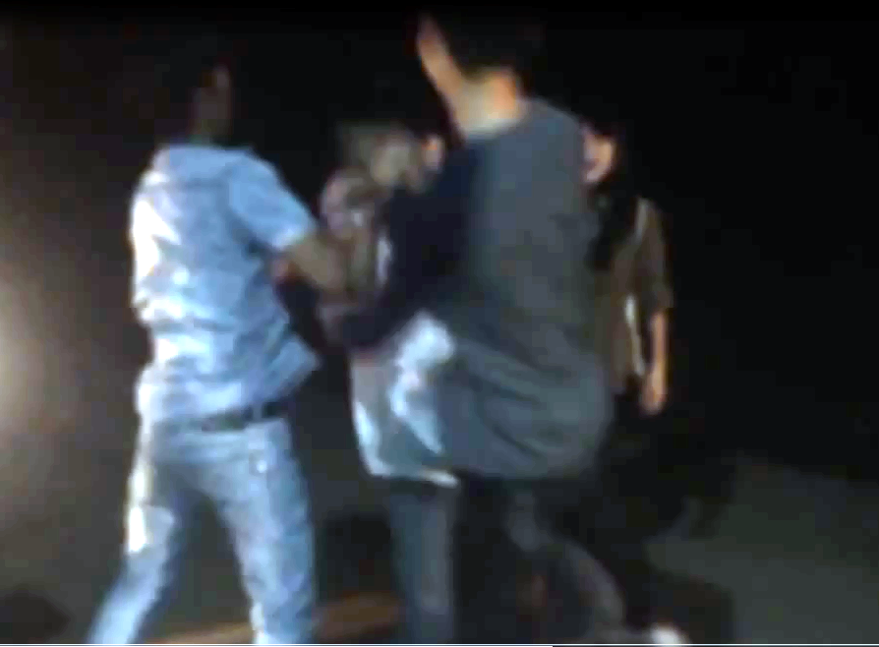
Hoạt động 4: Thảo luận nhóm
4
Quy trình trợ giúp và kỹ năng cần thiết
khi xử lý các tình huống BLHĐTCSG
Là GV, anh/chị sẽ làm gì?
Khi có báo cáo học sinh bị bạo lực giới ở trường?
Hoặc, nhận được báo cáo về trường hợp học sinh của mình bị bạo lực giới ở ngoài nhà trường?

Slide 40
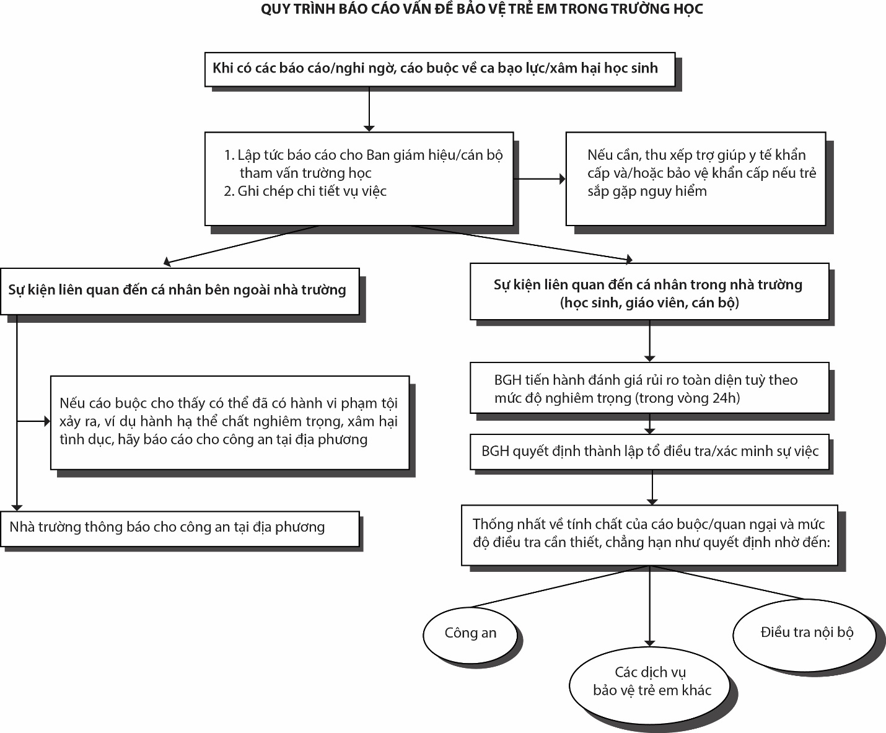
Quy trình xử lý chính thức các tình huống BL/XH

Slide 41
NGUYÊN TẮC HÀNH ĐỘNG
Hành động ngay lập tức, không được chậm trễ.
Đảm bảo giữ kín thông tin về trẻ và các bên liên quan (chỉ những người có trách nhiệm được thông báo).
Đảm bảo an toàn cho trẻ là yếu tố đầu tiên cần xem xét.
Đảm bảo những người liên quan phải nắm bắt được thông tin để phối hợp hành động.
Mọi quyết định đều phải xuất phát từ trẻ và vì trẻ.

Slide 42
Yêu cầu
Mọi giáo viên, cán bộ của nhà trường đều phải HÀNH ĐỘNG ngay khi chứng kiến, hoặc được thông báo, hoặc có thông tin liên quan đến bạo lực giới/quấy rối/xâm hại đối với học sinh.
Việc chậm trễ hoặc không phản ứng có thể khiến HS rơi vào nguy cơ bị bạo lực giới ngày một trầm trọng, ảnh hưởng đến sức khỏe/tính mạng.

Slide 43
Quy trình quản lý các ca báo cáo bạo lực/xâm hại của nhà trường
1. Đánh giá ban đầu
2. Phỏng vấn học sinh
3. Ứng phó trong quá trình báo cáo

Slide 44
(1) Đánh giá ban đầu
BGH, GVCN, giáo viên chuyên trách hay cán bộ tham vấn tâm lý thực hiện:
Đánh giá nhanh
Quyết định tính nghiêm trọng (những trợ giúp kịp thời nếu cần: Y tế, Tâm lý,...)
Kế hoạch tiếp theo?

Slide 45
(2) Phỏng vấn học sinh - Thu thập thông tin
Chọn ai phỏng vấn HS?
BGH phỏng vấn?
Giáo viên chủ nhiệm?
Cán bộ tham vấn tâm lý?
Có thể mời chuyên gia có kinh nghiệm giúp phỏng vấn?
Giáo viên phụ trách Đoàn – Đội?
* Tuỳ ca/tuỳ tình hình...!
Phỏng vấn những gì? nội dung gì?

Slide 46
Thông tin thu thập - Nội dung phỏng vấn học sinh
Tiếp cận dựa trên các thông tin đã có từ báo cáo sơ bộ ban đầu.
Tìm kiếm thêm các thông tin làm rõ những gì báo cáo ban đầu chưa có (liên quan đến vụ việc xảy ra, thời gian, tên người có liên quan, địa điểm xảy ra...)
Để HS quyết định xem muốn trả lời thế nào (có, không, không biết, không chắc chắn) về sự việc.
Nói chuyện với cha mẹ/người chăm sóc HS để có thêm thông tin.
Lưu ý:
Nói với HS là bạn sẽ báo cáo về vụ việc với BGH/các cơ quan chức năng để giải quyết và chấm dứt tình trạng HS bị bạo lực/xâm hại.

Slide 47
(3) ỨNG PHÓ - Điều tra và báo cáo nội bộ
BGH/GVCN/CB tham vấn tâm lý
Minh bạch, công tâm
Có thể mời Sở GD, Phòng GD,...
Đảm bảo học sinh là nạn nhân không tiếp tục bị tổn thương trong quá trình điều tra.
Có thể đồng thời có trợ giúp y tế & tâm lý.

Slide 48
Những trở ngại cản trở HS tiết lộ hoặc thú nhận khi bị bạo lực giới/XHTD
Trở ngại khách quan:
Dư luận xã hội (Sợ gây tiếng xấu, bị dị nghị, kỳ thị)
Bị đe dọa bởi kẻ gây bạo lực;
Thất vọng vì đã từng bày tỏ, nhưng lại không được giúp đỡ, chia sẻ;
Pháp luật không nghiêm, xã hội làm ngơ hoặc dung túng những hành vi BLG;
Không sẵn có các dịch vụ hỗ trợ.
Trở ngại chủ quan:
Cho rằng hành vi BLG là bình thường hoặc mình đáng bị đối xử như vậy;
Lo sợ hậu quả của việc tiết lộ; hoặc không đủ tự tin để tiết lộ;
Không biết mình đang bị quấy rối/xâm hại;
Sợ thầy cô/người khác không tin mình;
Không biết phải diễn tả các hành động bạo lực bằng từ ngữ như thế nào;
Không biết liệu GVCN/nhân viên tư vấn có thể giúp được mình không;
Sợ bị cắt nguồn hỗ trợ tài chính từ kẻ bị tố cáo;
Cảm giác xấu hổ;

